Slide 1
TAKUTLAH AKAN ALLAH DAN MULIAKANLAH DIA
Pelajaran ke-4, Triwulan II
Tahun 2023

Slide 2
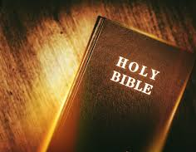
WAHYU 14 :12
“Yang penting di sini ialah ketekunan orang-orang kudus, yang menuruti perintah Allah dan iman kepada Yesus.”

Slide 3
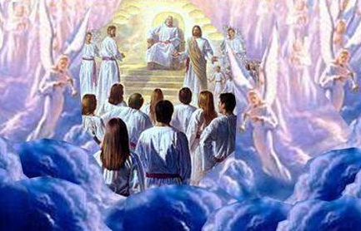
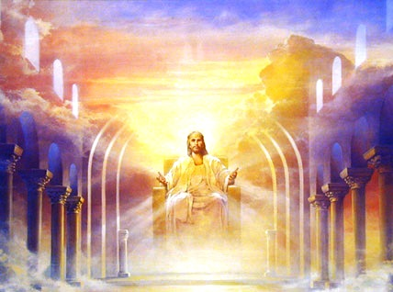
Dalam pelajaran pekan ini, kita akan menemukan sudut pandang mengenai penghakiman yang benar, dimana Allah sebagai Hakim yang Adil, Agung dan penuh belas kasihan.
Sikap hormat dan takut akan Allah menjadi dasar bagi umat-umat yang menang.

Slide 4
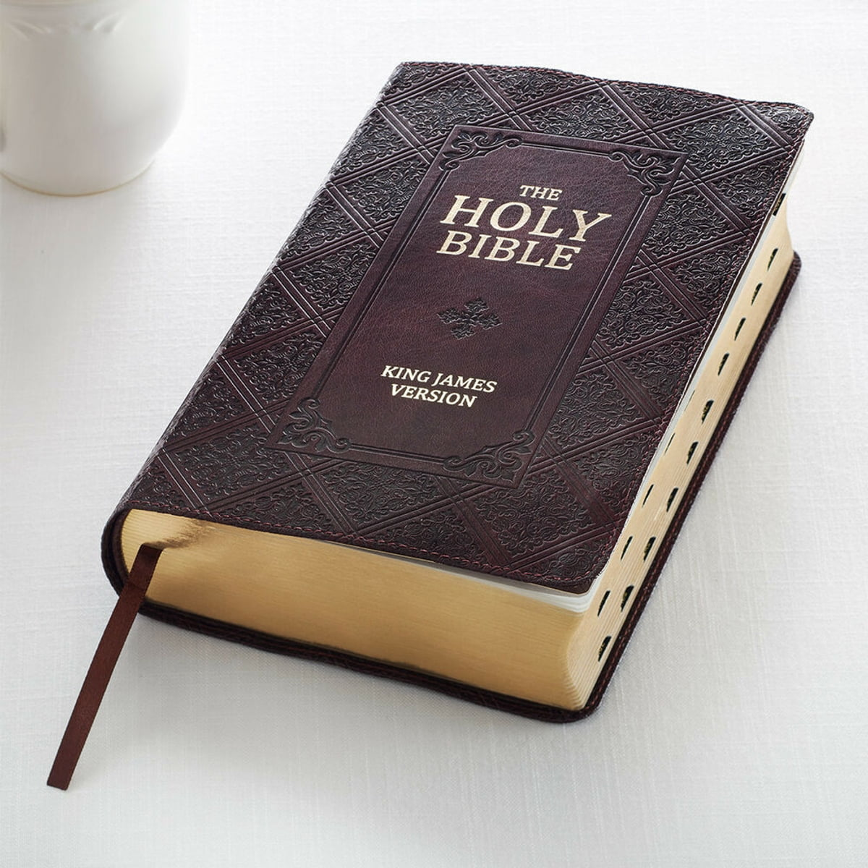
TAKUT AKAN ALLAH Minggu, 16 April 2023
Wahyu 14:7
dan ia berseru dengan suara nyaring: "Takutlah akan Allah dan muliakanlah Dia, karena telah tiba saat penghakiman-Nya, dan sembahlah Dia yang telah menjadikan langit dan bumi dan laut dan semua mata air."

Slide 5
Apakah arti "takut akan Allah"?
1
Kata takut dalam bahasa Yunani adalah phobeo. Penggunaan kata ini dalam Wahyu 14:7 bukanlah ketakutan kepada Tuhan tetapi ini adalah sebuah penghormatan, dan kekaguman kepada Tuhan.
2
Ini adalah sebuah penyampaian pemikiran tentang kesetiaan mutlak kepada Tuhan dan penyerahan penuh pada kehendak-Nya.
3
Ini juga adalah sikap pikiran yang berpusat pada Tuhan dan bukan berpusat pada diri sendiri.

Slide 6
Apakah arti "takut akan Allah"?
Ini juga adalah kebalikan dari sikap Lusifer dalam Yesaya 14:13-14, ketika dia berkata dalam hatinya, "Aku hendak naik ke langit, aku hendak mendirikan takhtaku mengatasi bintang-bintang Allah .... Aku hendak naik mengatasi ketinggian awan-awan, hendak menyamai Yang Mahatinggi!" Lusifer adalah pribadi yang egois. Dia menolak untuk tunduk pada otoritas Allah, malahan ia ingin menduduki tahta Allah.
4
Takut akan Allah adalah sikap yang ditunjukkan Kristus, yang, meskipun "dalam rupa Allah ... merendahkan diri-Nya dan taat sampai mati, bahkan mati di kayu salib" [Filipi 2:6,8].
5

Slide 7
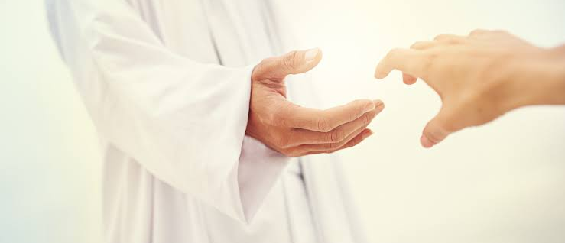
Sederhananya, takut akan Tuhan berarti menempatkan Dia yang terutama dalam pemikiran kita.
Hal itu untuk meninggalkan keegoisan dan keangkuhan kita dan untuk menjalani kehidupan sepenuhnya bagi Dia.

Slide 8
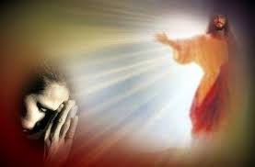
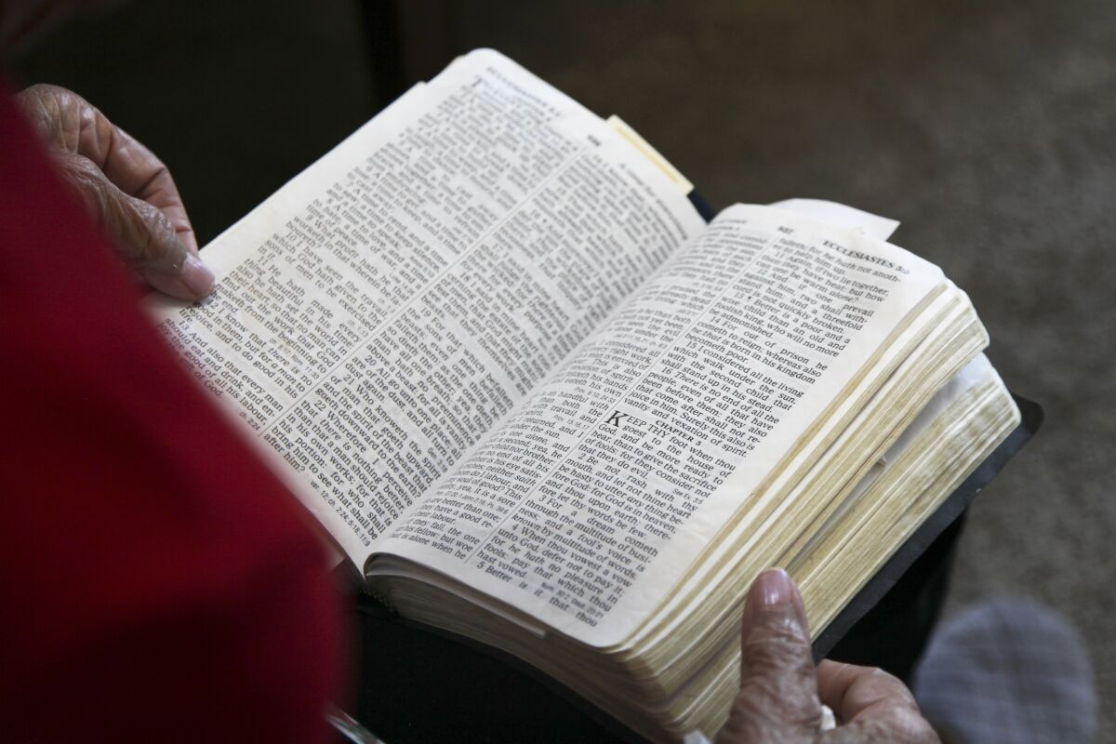
Ungkapan 'takutlah akan Tuhan' dalam kitab Wahyu adalah panggilan terakhir Tuhan kepada umat manusia untuk memilih Dia sebagai Tuhan mereka yang mulia dan agung ... yang akan menang atas kuasa-kuasa jahat yang menentang Dia dan rencana-Nya bagi umat manusia [Wahyu 14:9-11].

Slide 9
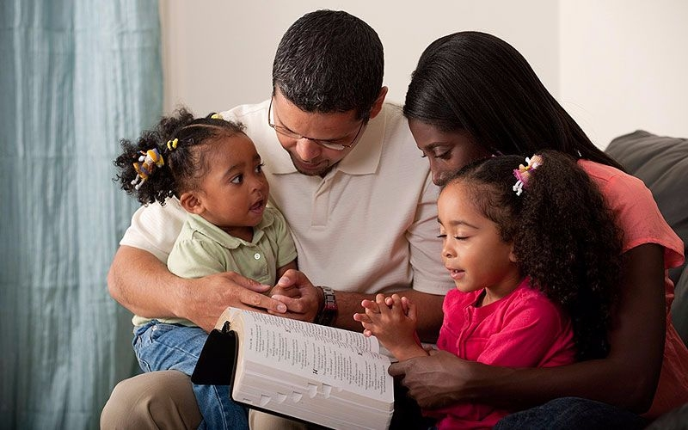
TAKUT DAN MENTAATI ALLAH Senin, 17 April 2023
Ulangan 6:1-2
"Inilah perintah, yakni ketetapan dan peraturan, yang aku ajarkan kepadamu atas perintah TUHAN, Allahmu, untuk dilakukan di negeri, ke mana kamu pergi untuk mendudukinya, supaya seumur hidupmu engkau dan anak cucumu takut akan TUHAN, Allahmu, dan berpegang pada segala ketetapan dan perintah-Nya yang kusampaikan kepadamu, dan supaya lanjut umurmu.

Slide 10
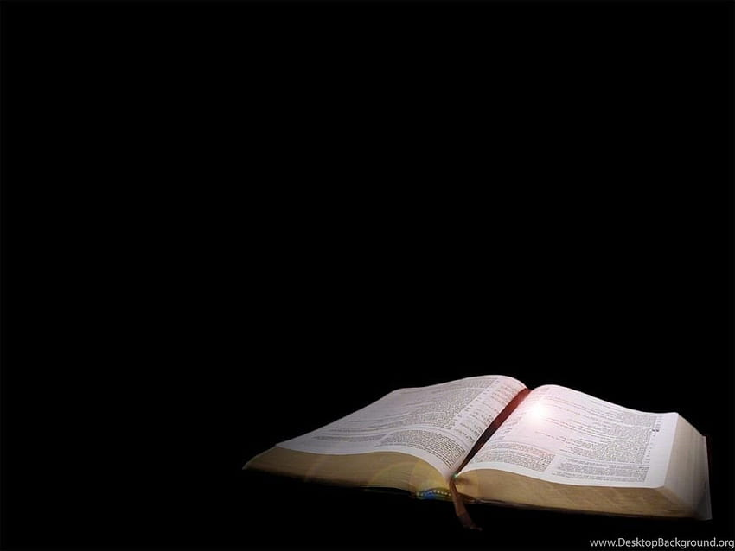
Pengkhotbah 12:13-14
Akhir kata dari segala yang didengar ialah: takutlah akan Allah dan berpeganglah pada perintah-perintah-Nya, karena ini adalah kewajiban setiap orang. Karena Allah akan membawa setiap perbuatan ke pengadilan yang berlaku atas segala sesuatu yang tersembunyi, entah itu baik, entah itu jahat.

Slide 11
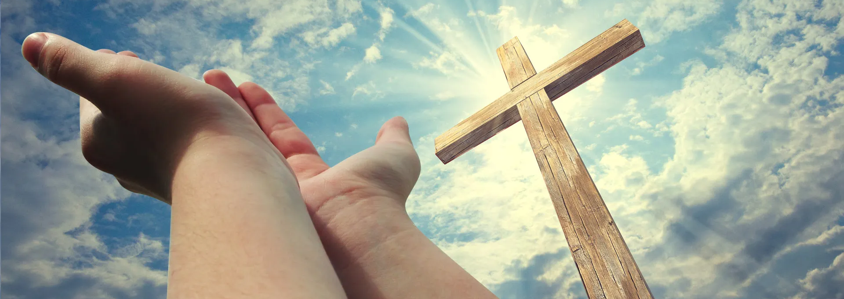
Takut akan Allah adalah sikap hormat yang menuntun kita pada ketaatan. Seruan mendesak surga adalah agar mereka yang diselamatkan oleh kasih karunia mematuhi perintah-perintah Allah [Efesus 2:8-10].
Kasih karunia tidak membebaskan kita dari menaati perintah-perintah Allah. Injil membebaskan kita dari penghukuman hukum Taurat [Roma 8:1], bukan dari tanggungjawab kita untuk mematuhinya.

Slide 12
Kasih karunia tidak hanya membebaskan kita dari rasa bersalah di masa lalu kita, tetapi juga memberdayakan kita untuk menjalani kehidupan yang patuh secara Ilahi di masa sekarang.

Slide 13
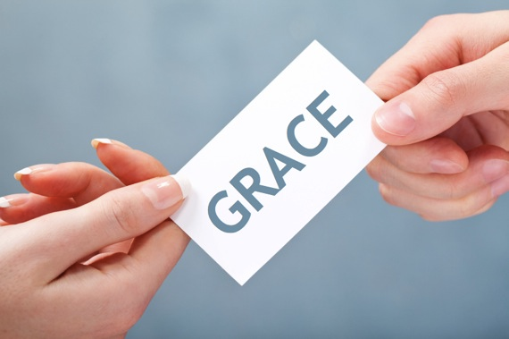
Apakah keselamatan oleh kasih karunia meniadakan hukum Allah atau
meminimalkan penurutan,
atau apakah penurutan adalah legalisme?
Kristus dalam Kitab Suci tidak pernah menuntun kita untuk meremehkan hukum-Nya, yang merupakan salinan dari karakter-Nya.
Kristus dalam Kitab Suci tidak pernah menuntun kita untuk meminimalkan doktrin-doktrin Kitab Suci, yang mengungkapkan dengan lebih jelas siapa Dia dan rencana-Nya bagi dunia ini.
Kristus dalam Kitab Suci tidak pernah menuntun kita untuk mengurangi ajaran-Nya menjadi kata-kata saleh yang tidak penting. Kristus adalah perwujudan dari semua doktrin kebenaran. Yesus adalah kebenaran yang berinkarnasi. Dia adalah doktrin yang dijalani.

Slide 14
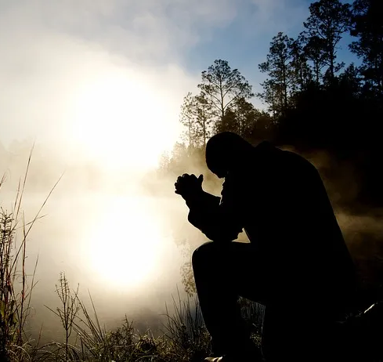
Seruan terakhir kitab Wahyu memanggil kita melalui iman dalam Yesus untuk menerima kepenuhan dari segala sesuatu yang Dia tawarkan.
Itu memanggil kita untuk "takut akan Allah," yang diungkapkan melalui iman pada kuasa penebusan-Nya untuk memberdayakan kita menjalani kehidupan yang saleh dan patuh.

Slide 15
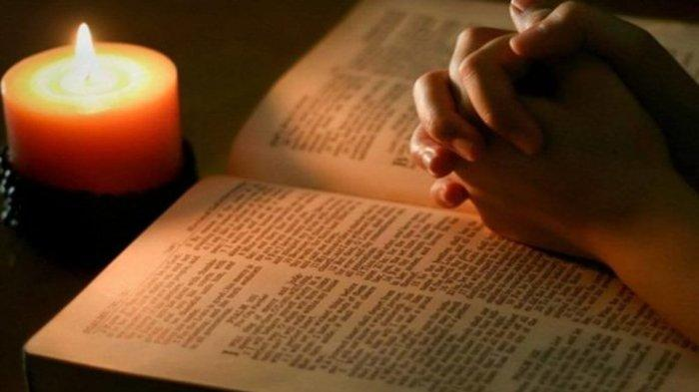
MENJALANI KEHIDUPAN YANG BERPUSAT KEPADA ALLAH Selasa, 18 April 2023
Matius 6:33
“Tetapi carilah dahulu Kerajaan Allah dan kebenarannya, maka semuanya itu akan ditambahkan kepadamu.”
Kolose 3:1-2 “Karena itu, kalau kamu dibangkitkan bersama dengan Kristus, carilah perkara yang di atas, di mana Kristus ada, duduk di sebelah kanan Allah. Pikirkanlah perkara yang di atas, bukan yang di bumi.”

Slide 16
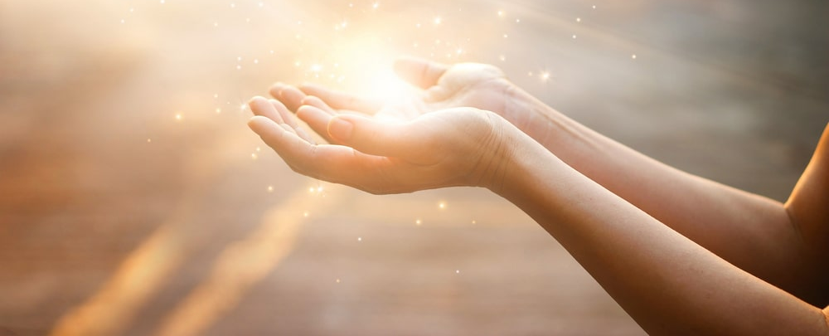
Bagi beberapa orang, uang adalah pusat kehidupan mereka. Untuk orang lain, kesenangan dan kekuasaan. Yang lain, mungkin olahraga, musik, atau hiburan. Pekabaran kitab Wahyu adalah satu seruan yang jelas untuk takut, menghormati, dan memuliakan Allah sebagai pusat kehidupan yang sejati.

Slide 17
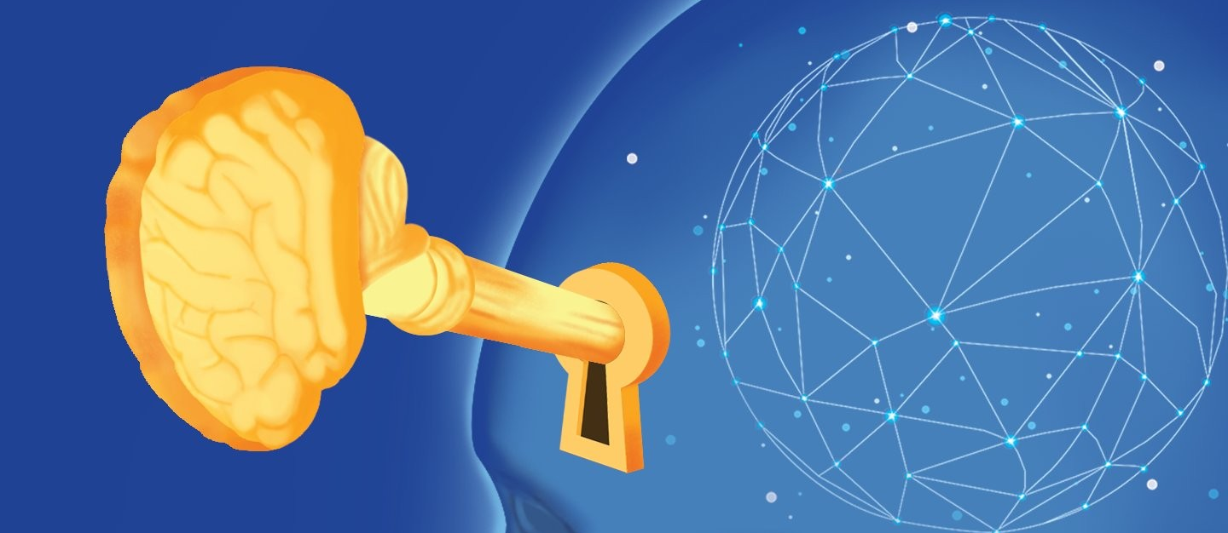
Masalah utama dalam konflik terakhir di bumi antara yang baik dan jahat adalah pertempuran dalam pikiran, siapa yang mengendalikan pikiran kita.
Itu benar-benar sebuah bentuk kesetiaan, otoritas, dan komitmen terhadap kehendak Allah.

Slide 18
Nasihat Paulus : Filipi 2:5 Hendaklah kamu dalam hidupmu bersama, menaruh pikiran dan perasaan yang terdapat juga dalam Kristus Yesus. Mengapa sangat penting bagi kita untuk memiliki pikiran seperti Kristus Yesus?
Pikiran adalah benteng keberadaan kita. Itu adalah mata air dari tindakan kita. Kata "hendaklah" berarti mengizinkan atau memutuskan. Itu berbicara tentang sebuah tindakan dari kehendak.
Pilihan untuk memiliki pikiran Kristus adalah keputusan untuk mengizinkan Yesus membentuk pemikiran kita dengan hal-hal yang kekal. Tindakan kita mengungkapkan di mana proses berpikir kita berada. Takut akan Tuhan berarti menjadikan-Nya yang pertama dalam hidup kita.
Seringkali masalahnya adalah bahwa kecuali kita melakukan upaya sadar untuk memikirkan hal-hal yang benar, "perkara yang di atas, bukan yang di bumi," pikiran kita, yang jatuh dan berdosa sebagaimana adanya, secara alami akan cenderung ke arah hal-hal dasar, perkara dari dunia.

Slide 19
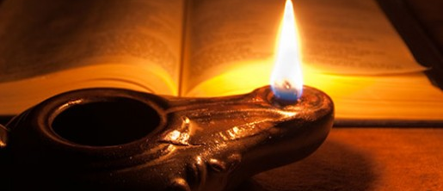
Oleh karena itu, kita perlu, seperti yang Paulus katakan, agar dengan sengaja dan dengan hati-hati memilih, menggunakan karunia kudus kehendak bebas, untuk memikirkan hal-hal surgawi.

Slide 20
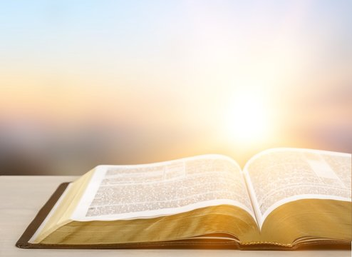
Filipi 4:8
“Jadi akhirnya, saudara-saudara, semua yang benar, semua yang mulia, semua yang adil, semua yang suci, semua yang manis, semua yang sedap didengar, semua yang disebut kebajikan dan patut dipuji, pikirkanlah semuanya itu.”

Slide 21
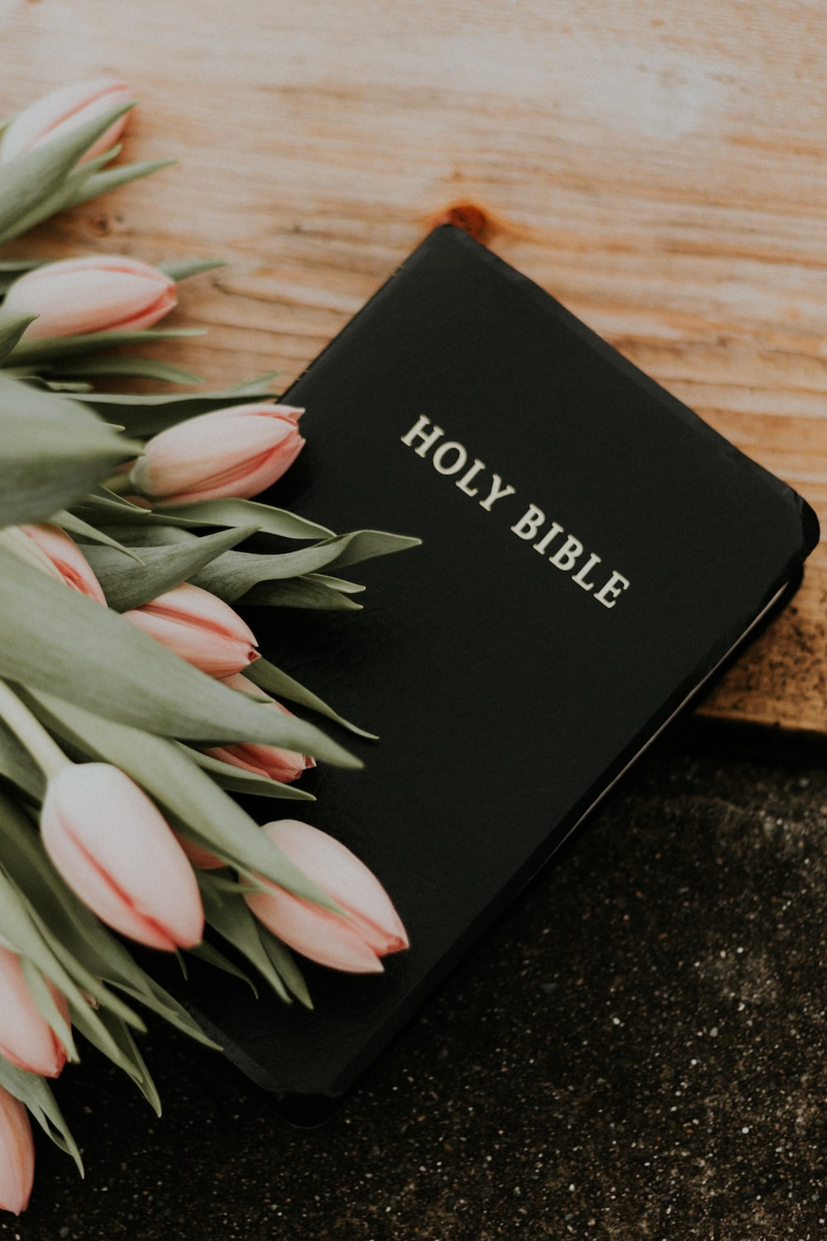
MEMULIAKAN ALLAH Rabu, 19 April 2023
1 Korintus 3:16-17
“Tidak tahukah kamu, bahwa kamu adalah bait Allah dan bahwa Roh Allah diam di dalam kamu? Jika ada orang yang membinasakan bait Allah, maka Allah akan membinasakan dia. Sebab bait Allah adalah kudus dan bait Allah itu ialah kamu.”
1 Korintus 10:31
“Aku menjawab: Jika engkau makan atau jika engkau minum, atau jika engkau melakukan sesuatu yang lain, lakukanlah semuanya itu untuk kemuliaan Allah.”

Slide 22
Mengapa kita harus memuliakan Allah melalui tubuh kita? Dan bagaimana cara kita memuliakan Allah?
Tubuh kita adalah Bait Suci, tempat tinggal Roh Allah. Sebuah Bait Suci yang dikuduskan- oleh karena hadirat Allah.
Kitab Suci memberi kita panggilan yang jelas untuk memuliakan Allah dalam setiap aspek kehidupan kita. Ketika Allah menjadi pusat kehidupan kita, satu-satunya keinginan kita adalah untuk memuliakan-Nya, baik dengan pola makan kita, cara berpakaian kita, hiburan kita, atau interaksi kita dengan orang lain.
Kita memuliakan Allah sewaktu kita mengungkapkan karakter kasih-Nya kepada dunia melalui komitmen kita untuk melakukan kehendak-Nya. Ini bahkan lebih penting dalam terang penghakiman akhir dunia.

Slide 23
Roma 12:1-2
“Karena itu, saudara-saudara, demi kemurahan Allah aku menasihatkan kamu, supaya kamu mempersembahkan tubuhmu sebagai persembahan yang hidup, yang kudus dan yang berkenan kepada Allah: itu adalah ibadahmu yang sejati. Janganlah kamu menjadi serupa dengan dunia ini, tetapi berubahlah oleh pembaharuan budimu, sehingga kamu dapat membedakan manakah kehendak Allah: apa yang baik, yang berkenan kepada Allah dan yang sempurna.”

Slide 24
Mempersembahkan tubuh berarti keseluruhan yang mencakup : tubuh, pikiran, dan emosi.
Ketika anda membuat komitmen total untuk "takut akan Tuhan" dan "muliakanlah Dia" dalam setiap hal yang Anda lakukan, maka, berikanlah pikiran Anda, tubuh Anda, dan emosi Anda kepada-Nya, ini adalah sebuah tindakan penyembahan yang sejati. Dalam konteks penghakiman Tuhan, ketaatan adalah ide yang baik.

Slide 25
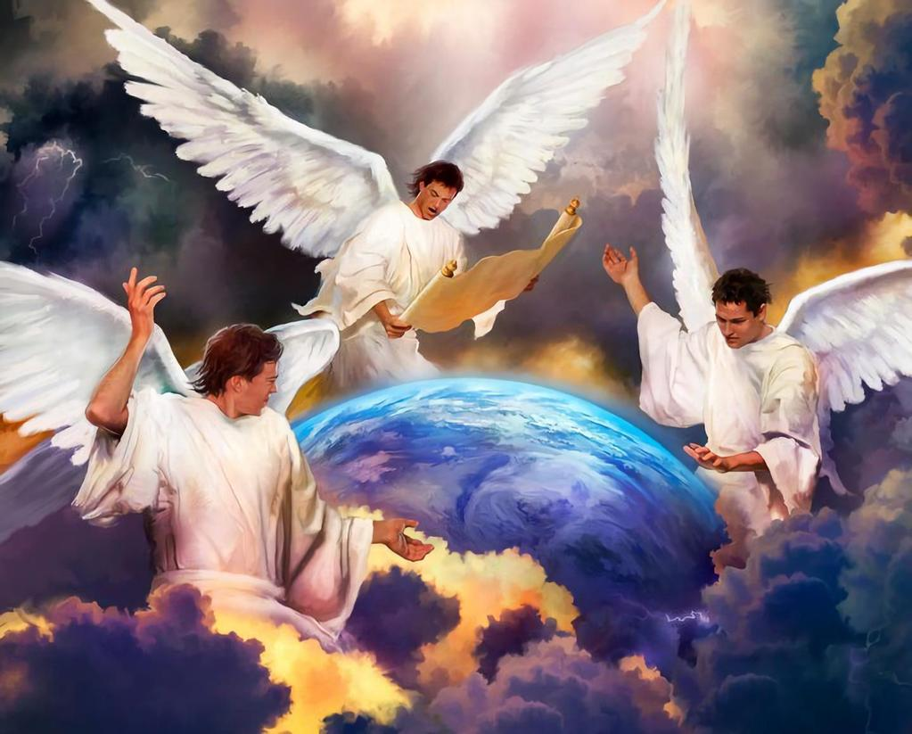
PEMENANG KITAB WAHYU Kamis, 20 April 2023
Pekabaran dari kitab Wahyu adalah pekabaran kemenangan, bukan kekalahan. Itu berbicara tentang umat yang menang melalui kasih karunia TUHAN dan melalui kuasa-Nya.
Dalam penglihatan mengenai tujuh jemaat yang menggambarkan Gereja Kristen di abad pertama sampai ke masa kita [Wahyu 2-3], ada umat percaya di setiap generasi seperti yang dikatakan Yohanes, "menang." Pada akhirnya barangsiapa yang "menang" akan memperoleh semuanya itu [Wahyu 21:7].

Slide 26
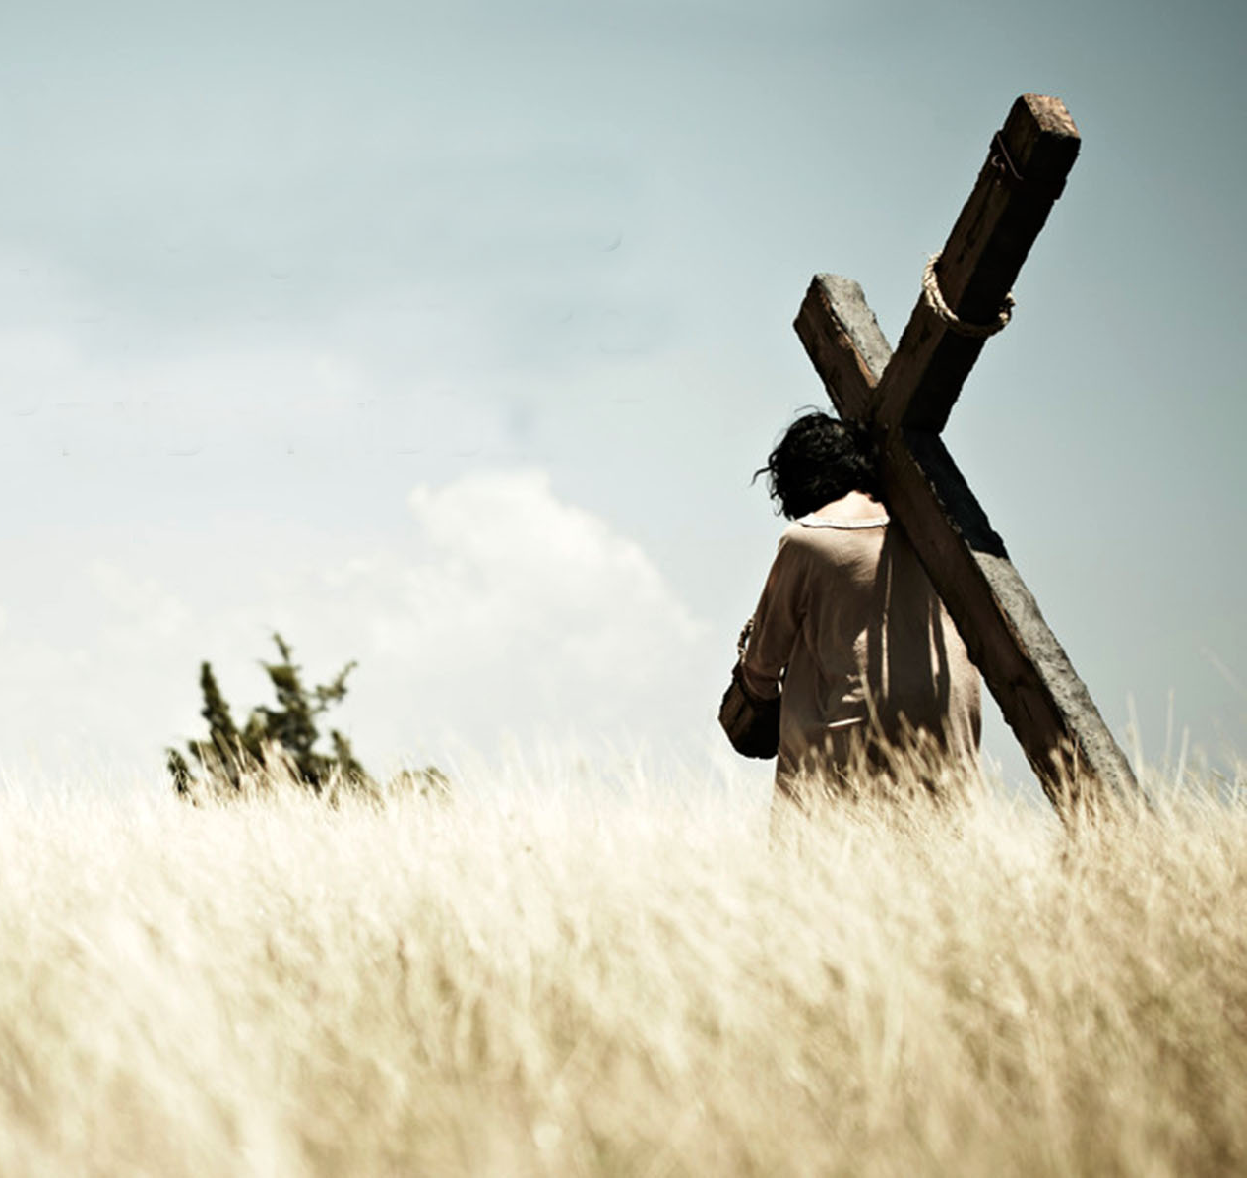
Ini adalah kemenangan melalui Yesus Kristus, yang memiliki kehidupan sempurna dengan kesalehan yang sempurna, dan itu saja, yang memberi mereka janji kehidupan kekal.
Kasih karunia ajaib itu mengubahkan, membarui hidup, dalam kehidupan orang percaya.

Slide 27
Bagaimana Yesus menjadi pemenang?
Yesus telah menang atas tipu muslihat iblis. Dia menghadapi godaan dengan percaya pada janji-janji Allah, menyerahkan kehendak-Nya kepada kehendak Bapa dan bergantung pada kuasa Bapa [Ibrani 4:14-16].
Yesus menjadi Pengantara, Imam Besar yang saleh, tanpa salah dan noda, dan terpisah dari org berdosa [Ibrani 7:25-26].

Slide 28
Bagaimana kita dapat menang melawan tipu muslihat Iblis?
Wahyu 14:12 menggambarkan umat Allah yang setia di akhir zaman yang menang, yang mentaati perintah-perintah Allah melalui IMAN YESUS.
Kualitas imanlah yang memampukan Kristus untuk menang atas godaan iblis yang paling berat. Iman adalah karunia yang diberikan kepada setiap orang percaya. Ketika kita menjalankan iman yang Roh Kudus masukkan ke dalam hati kita, iman itu tumbuh. Kita menang, bukan dengan kemauan kita, tetapi dengan kuasa Kristus yang hidup yang bekerja melalui kita. Kita menang bukan karena siapa diri kita tetapi karena siapa Yesus.
Ketika kita Percaya kepada-Nya, memandang kepada-Nya, bergantung kepada-Nya, kita bisa menang. Yesus adalah segalanya bagi kita semua, dan pekabaran tiga malaikat itu adalah tentang Dia.

Slide 29
KESIMPULAN
1
Takut akan Tuhan berarti menempatkan Dia yang terutama dalam pemikiran kita.
2
Takut akan Allah adalah sikap hormat yang menuntun kita pada ketaatan.
3
Dengan sengaja atau sadar dan hati-hati, kita harus memilih menggunakan karunia kudus kehendak bebas, untuk memikirkan hal-hal surgawi.
4
Apapun yang kita perbuat, lakukanlah semuanya itu hanya untuk kemuliaan Allah.
5
Kita bisa menang melawan tipu muslihat iblis, hanya dengan kuasa Kristus yang hidup dan bekerja melalui kita.

